Slide 1
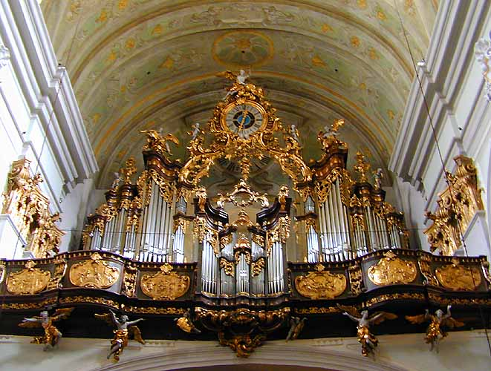
GLASBENE ZNAČILNOSTI BAROKA

Slide 2
Pouk na daljavo
Gum 7.r.
Datum:19.5.2020
Učiteljica: lidia.wolf@oskoroskabela.si
Pozdravljeni, sedmošolci ☺
Pošiljam vam PP v katerem so zbrani vsi pomembni podatki o baročni glasbi
Nekatere ste spoznali že prejšnjo uro, ostalo je zapisano na teh prosojnicah.
V zvezek napišite naslov : Glasba v baroku- glasbene oblike
Potem natančno preberite zbrana dejstva in jih tudi izpišite.
Zvočnih posnetkov tokrat nisem pripela, ker bo to na programu prihodnji teden
Veselo na delo in lep pozdrav, u. Lidia ☺

Slide 3
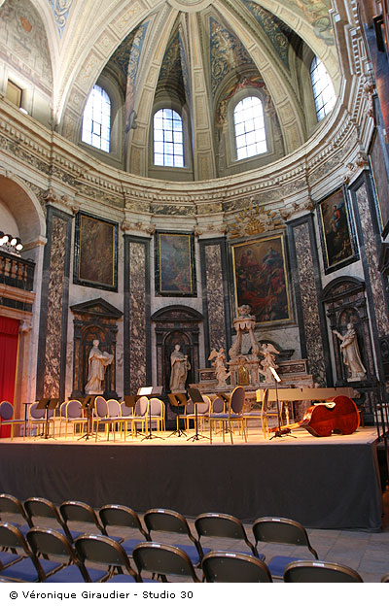
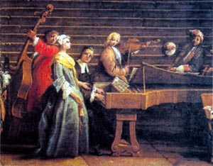
Glasba se izvaja v cerkvah, gledališčih in palačah. Razen v cerkvah in gledališčih , je glasba dostopna le višjim slojem.
Položaj glasbenika je bil slab; smatrali so ga za obrtnika, cenjeni so bili le virtuozi (solo pevci), bili so podrejeni, kot služabniki.

Slide 4

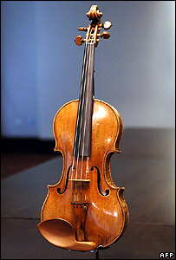
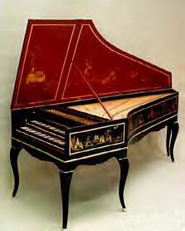
GLASBENE
ZNAČILNOSTI
BAROKA
blišč, veličastna, razkošna glasba, številni okraski, mogočni zbori, instrumentalne skupine in orkestri
glasba bogatega sloja
glasbeniki sodijo med služabnike
cenjeni virtuozi
kraljica inštrumentov so orgle
ostali inštrumenti: violina, violončelo, lutnja, čembalo, dodali še pihala in trobila – da dosežejo mogočnost in blišč
GENERALBAS
vedno prisoten
način zapisovanja melodije v
basu, pod notnim zapisom
izvajali so ga čembalo, orgle,
lutnja itd.
SODOBNA NOTACIJA
kakršno uporabljamo danes
taktnice, taktovski način(ulomki)
DUR – MOL SISTEM
uveljavi se v baroku
IMPROVIZACIJA
petje, igranje brez predhodne
priprave
KONTRASTI
najbolj vidni v dinamiki (forte – piano)
VIOLINA
Forte = glasno
Piano = tiho
VIRTUOZNOST
mojstrsko obvladanje igre na
inštrument ali petja
OKRAŠEVANJE MELODIJE
dodajanje melodičnih okraskov osnovni
melodiji (trilček, kolorature)
ČEMBALO

Slide 5
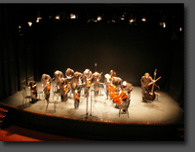
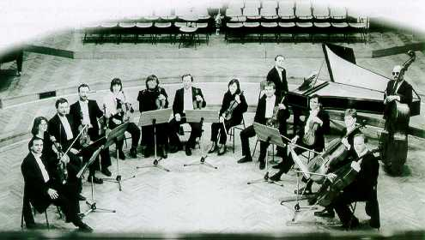
Barok pozna tri oznake tempa: hiter, srednje hiter in počasen.
Dinamika je piano (p:tiho igranje ali petje glasbe)
– forte(f:glasno igranje ali petje glasbe).
Tako dinamiko imenujemo terasasta dinamika.
Oblikuje se godalni orkester, ki mu skladatelji zaradi večje barvitosti in zvočnega sijaja vse pogosteje dodajajo tudi pihala, trobila in tolkala, vedno pa je zraven generalni bas.
Kastrati - znameniti pevci na področju opere: kontratenor

Slide 6
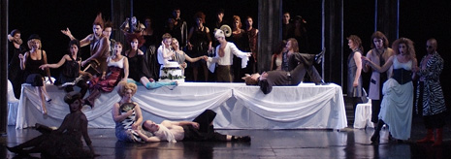
BAROČNE GLASBENE OBLIKE
VOKALNO – INŠTRUMENTALNE glasbene oblike
KANTATA : neverska vsebina, napisana za soliste, zbor in orkester (C.L.Fehre: Šolski mojster)
ORATORIJ: zelo podoben kantati, verska vsebina, za soliste, zbor in orkester (G.F.Haendel: Mesija - Aleluja)
PASIJON- oratorij s procesijo (Škofjeloški pasijon)
OPERA: glasbeno scensko delo, pri katerem nastopajoči pojejo, igrajo ter plešejo, spremlja pa jih orkester (C.Monteverdi: opera Orfej)

Slide 7
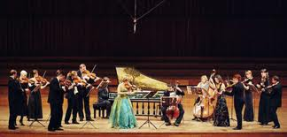
INŠTRUMENTALNE glasbene oblike
CONCERTO GROSSO: večstavčna glasbena oblika, kjer se večja skupina izvajalcev izmenjuje z manjšo skupino ali solistom (A. Corelli: Concerto Grosso v g-molu)
SOLISTIČNI KONCERT: večstavčna glasbena oblika za solista in orkester (A. Vivaldi: Štirje letni časi)
SONATA: eno-do štiristavčna glasbena oblika za solistični inštrument (G.Tartini: Sonata v g-molu – Vražji trilček)
SUITA: zaporedje stavkov plesnega značaja (G.F. Haendel: Glasba na vodi)
TOKATA: skladba za inštrumente s tipkami (J.S.Bach: Tokata in fuga v d-molu)
FUGA: večglasna vokalna ali
inštrumentalna skladba, posamezni
glasovi natančno posnemajo
drug drugega.
(J.S.Bach: Tokata in
fuga v d-molu)

